Slide 1

ΕΠΛ 426 – 1
Βασικά Μαθηματικά
Γιώργος Χρυσάνθου
Department of Computer Science
University of Cyprus

Slide 2
Περιγραφή
Βασική Γεωμετρία
  Σημεία
  Διανύσματα
  Ευθείες
  Επίπεδα
  Σφαίρες
Πίνακες
  Μετασχηματισμοί με πίνακες

Slide 3
ΜΕΡΟΣ Α - Βασική Γεωμετρία

Slide 4
Διάσταση
Πόση ελευθερία έχει κάποιο ‘αντικείμενο’ να κινείται στο χώρο
Πόσες μεταβλητές χρειάζονται για να ορίσουν την ακριβή θέση

Slide 5
Συστήματα συντεταγμένων (Co-ordinate Systems)
Y
Y
Z
X
X
Z
Right-Handed System
Δεξιόχειρο σύστημα
(το Z έρχεται προς τα έξω)
Left-Handed System
Αριστερόχειρο σύστημα
(το Z πάει προς τα μέσα)

Slide 6
Σημεία (Points)
P (x, y, z)
Ορίζει μια θέση σε σχέση με την αρχή (origin) του συστήματος συντεταγμένων
Y
P (x_{p}, y_{p}, z_{p})
Z
y_{p}
z_{p}
(0,0,0)
X
x_{p}

Slide 7
Διανύσματα (Vectors)
Y
Z
V (x, y, z)
Δίνουν κατεύθυνση στο 3Δ χώρο
Σημεία != Διανύσματα
  διάνυσμα + διάνυσμα = διάνυσμα
  σημείο + διάνυσμα = σημείο
  σημείο + σημείο = ;
  σημείο – σημείο = διάνυσμα (γιατί;)
(0,0,0)
X

Slide 8
Διανύσματα, V (x, y, z)
w
v
v
2v
v + w
(-1)v
(1/2)V
(Scalar) Βαθμωτός πολλαπλασιασμός
διανυσμάτων (διατηρούν την κατευθ.)
Πρόσθεση διανυσμάτων
sum v + w
y
w
v - w
P
v
v
-w
Αφαίρεση διανυσμάτων
v - w = v + (-w)
O
x
Το διάνυσμα OP

Slide 9

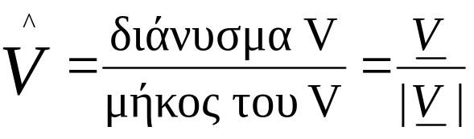
Διανύσματα, V (x, y, z)
Μήκος (modulus) ενός διανύσματος V (x, y, z)
  |V| =
Μοναδιαίο διάνυσμα (unit vector)
  κανονικοποίηση

Slide 10
Εσωτερικό γινόμενο (dot product)
a · b = x_{a} ·x_{b} + y_{a} ·y_{b} + z_{a} ·z_{b}
a · b = |a| |b| cosθ
cosθ = a · b/ |a| |b|
Τι γίνεται αν τα διανύσματα είναι κανονικοποιημένα;
Αν το εσωτερικό γινόμενο == 0 ή == 1;
Το αποτέλεσμα είναι μια απλή τιμή, όχι διάνυσμα

Slide 11
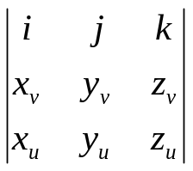
Εξωτερικό γινόμενο (cross product)
Το αποτέλεσμα δεν είναι βαθμοτός αριθμός αλλά ένα διάνυσμα κάθετο στο επίπεδο των άλλων 2
Βρίσκουμε το διάνυσμα χρησιμοποιώντας την ορίζουσα (determinant)
  i(y_{v}z_{u} -z_{v}y_{u}), -j(x_{v}z_{u} - z_{v}x_{u}), k(x_{v}y_{u} - y_{v}x_{u})
Το μήκος του a x b = |a||b|sinθ
Το εξωτερικό γινόμενο διανύσματος με τον εαυτό του είναι το μηδενικό διάνυσμα

Slide 12
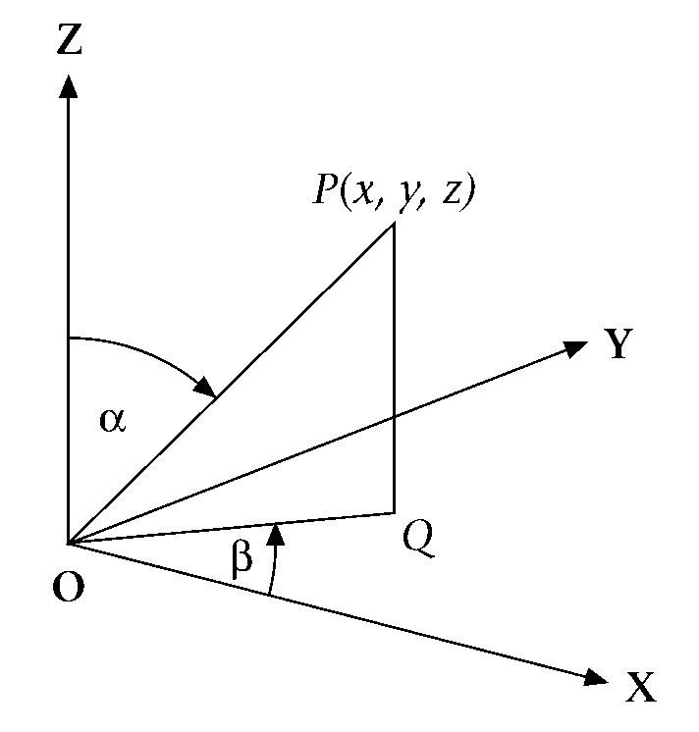
Σφαιρικές Συντεταγμένες (Polar Co-ordinates)
Ένα διάνυσμα V (x, y, z) μπορεί να εκφραστεί σε σφαιρικές συντεταγμένες με 3 τιμές: το μήκος και δύο γωνίες α, β.
Από καρτεσιανές σε σφαιρικές:
  r = √(x²+y²+z²) (√ είναι η τετραγωνική ρίζα)
  α = arccos(z/r)
  β = atan(y/x)
Από σφαιρικές σε καρτεσιανές :
  x= r sinα cosβ
  y = r sinα sinβ
  z = r cosα

Slide 13
Παραμετρική εξίσωση ευθείας – ακτίνας (parametric equation of line - ray)
Έστω ότι έχουμε δύο σημεία P₀ = (x₀, y₀, z₀) and P₁ = (x₁, y₁, z₁), μπορούμε να εκφράσουμε την ευθεία που τα ενώνει ως εξής:
x(t) = x₀ + t(x₁ - x₀)
P(t) = P₀ + t(P₁ - P₀)
=
y(t) = y₀ + t(y₁ - y₀)
z(t) = z₀ + t(z₁ - z₀)
όπου - ∞ < t < ∞

Slide 14
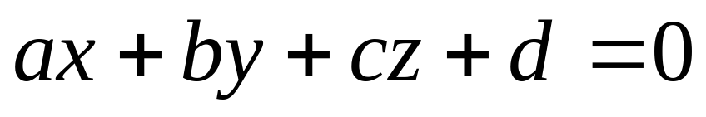
Εξίσωση του επιπέδου (equation of a plane)
a,b,c και d είναι σταθερές που ορίζουν ένα μοναδικό επίπεδο στο χώρο.
Τα a, b και c μας δίνουν την κάθετο στο επίπεδο.
Κάποιο σημείο p (x, y, z) βρίσκετε στο επίπεδο αν και μόνο αν ικανοποιεί την εξίσωση.
Οποιοδήποτε σημείο στο επίπεδο
p

Slide 15
Εξίσωση επιπέδου
Αν έχουμε 3 σημεία μπορούμε να υπολογίσουμε την εξίσωση του επιπέδου:
  δημιουργούμε 2 διανύσματα και βρίσκουμε το εξωτερικό γινόμενο, αυτό μας δίνει το (a, b, c)
  Αντικαθιστούμε οποιοδήποτε από τα 3 σημεία στην εξίσωση και μας δίνει το d.
p
2
p
p
1
0

Slide 16
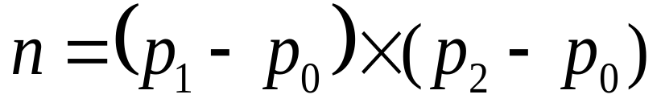
Πως βρίσκουμε τα a,b,c & d
Το εξωτερικό γινόμενο
ορίζει την κάθετο στο επίπεδο
με n = (a, b, c)
Έχουμε 2 καθέτους (αντίστροφες κατευθύνσεις)
Διανύσματα στο επίπεδο είναι κάθετα προς την κάθετο
Από ax + by + cz + d = 0
⇨ d = - (ax + by + cz ) αν αντικ. το p₀
⇨ d = n.p₀ = -(n₁*x₀ + n₂*y₀ + n_{3*}z₀)
n
(p₂-p₀)
p₂
p
p₀
p₁
(p₁-p₀)
n
p₂
p
p₀
p₁
(p₁-p₀)

Slide 17
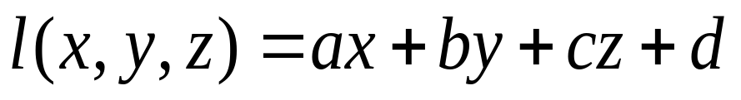
Half-Space
Ένα επίπεδο μοιράζει το χώρο σε 2 half-spaces
Ας ορίσουμε:
Αν l(p) =0
  Το σημείο p είναι στο επίπεδο
Αν l(p) > 0
  Το σημείο p είναι στο θετικό half-space
Αν l(p) <0
  Το σημείο p είναι στον αρνητικό half-space

Slide 18
Τομή ευθείας-επιπέδου
x(t) = x₀ + t(x₁ - x₀)
Ευθεία:
Επίπεδο: ax + by + cz + d = 0
Αντικαθιστούμε τα x, y, z στην εξίσωση του επιπέδου και λύνουμε ως προς το t
P(t) = P₀ + t(P₁ - P₀)
=
y(t) = y₀ + t(y₁ - y₀)
z(t) = z₀ + t(z₁ - z₀)

Slide 19
Εξίσωση της σφαίρας (2D)
Το Πυθαγόρειο θεώρημα:
Αν έχουμε ένα κύκλο στην αρχή των αξόνων, με ακτίνα r, τότε για κάθε σημείο P σε αυτόν, έχουμε:
υποτείνουσα
c
b
a² + b² = c²
a
P (x_{p}, y_{p})
y_{p}
r
(0, 0)
x_{p}
x_{p}² + y_{p}² = r²

Slide 20
Εξίσωση της σφαίρας (2D)
Αν ο κύκλος δεν είναι ορισμένος στην αρχή του συστήματος (0, 0), τότε πάλι έχουμε:
αλλά
Έτσι η γενική μορφή γίνεται:
y_{p}
P
(x_{p},y_{p})
b
r
b
a² + b² = r²
y_{c}
a
(x_{c},y_{c})
a = x_{p}- x_{c}
b = y_{p}- y_{c}
(0, 0)
x_{c}
x_{p}
a
(x- x_{c})² + (y- y_{c})² = r²

Slide 21
Εξίσωση της σφαίρας (3D)
Το Πυθαγόρειο θεώρημα γενικοποιήται στις 3D δίδοντας a² + b² + c² = d². με βάση αυτό μπορούμε εύκολα να αποδείξουμε ότι η εξίσωση της σφαίρας είναι:
Και στο (0,0,0):
(x- x_{c})² + (y- y_{c})² + (z- z_{c})² = r²
x² + y² + z² = r²

Slide 22
Τομή σφαίρας με ευθεία
x² + y² + z² = r²
σφαίρα
x(t) = x₀ + t(x₁ - x₀)
ευθεία
y(t) = y₀ + t(y₁ - y₀)
z(t) = z₀ + t(z₁ - z₀)
t = (-b +/- sqrt(b² - 4 a c)) / (2 a)
Notes:
Deuterobathmeia eksisosi: (-b +- sqrt(b^2 -4ac))/2a
Diakrinousa

Slide 23
ΜΕΡΟΣ Β - Πίνακες

Slide 24
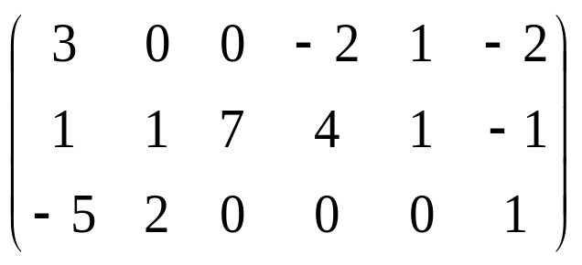
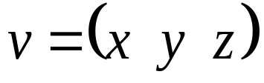
Διανύσματα και Πίνακες
Πίνακας είναι ένα σύνολο τιμών διαρρυθμισμένο σε M σειρές με N στήλες
  Πίνακας 3 επί 6
  Το στοιχείο (element) 2,3
  είναι το 7
  Θα δούμε μόνο 2-διάστατους πίνακες
Ένα διάνυσμα μπορεί να θεωρηθεί σαν 1 x M πίνακας

Slide 25
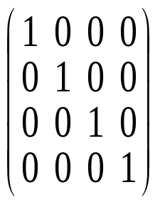
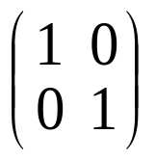
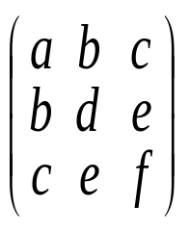
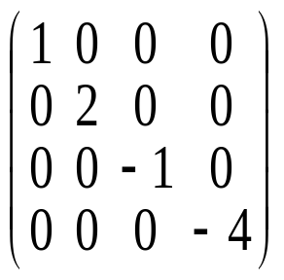
Είδη Πινάκων
Ταυτοτικός (Identity)
Διαγώνιος (Diagonal)
Συμμετρικός (Symmetric)
  Οι διαγώνιοι πίνακες είναι (βέβαια) συμμετρικοί
  Οι ταυτοτικοί πίνακες είναι (βέβαια) διαγώνιοι

